Slide 1
ООО «Научно производственная корпорация «ИЛМА ЭКО»
ООО «НПК «ИЛМА ЭКО»
190005, Санкт-Петербург,
Наб.Обводного канала,150
www.ilmaeco.ru
Тел/факс 445-28-20
E-mail:info@ilmaeco.ru

Slide 2
ООО «Научно-производственная корпорация "ИЛМА ЭКО" является одной из ведущих компаний на рынке природоохранных услуг Санкт-ПетербургА.
Обращение с отходами
Разработка проектной документации природоохранного и санитарно-гигиенического направления
Разработка технологий обезвреживания и очистки Рекультивация загрязненной территории
Аудиторские и консалтинговые услуги в области природоохранной деятельности

Slide 3
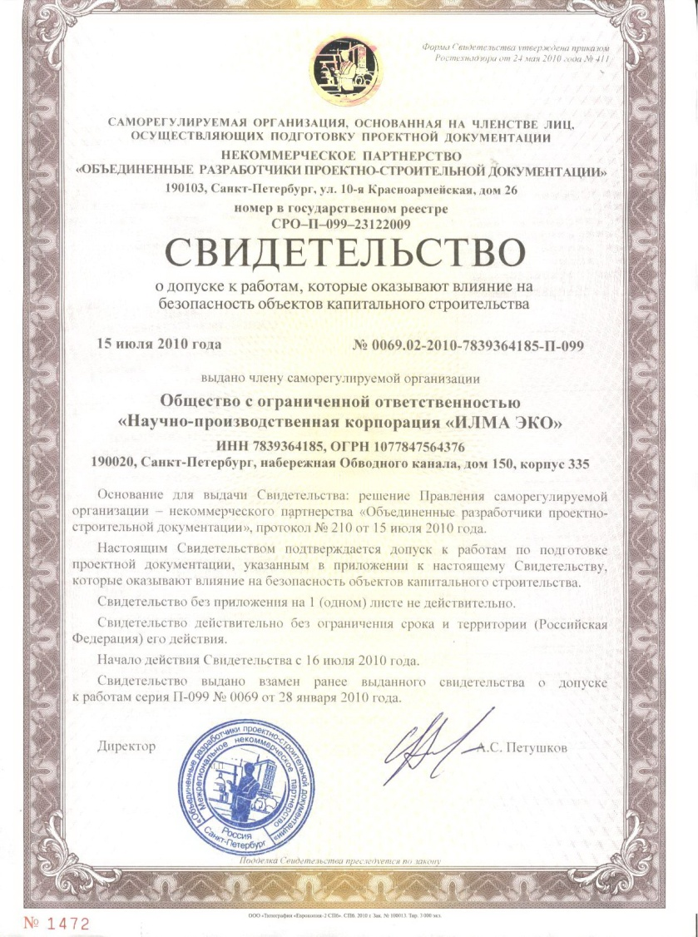
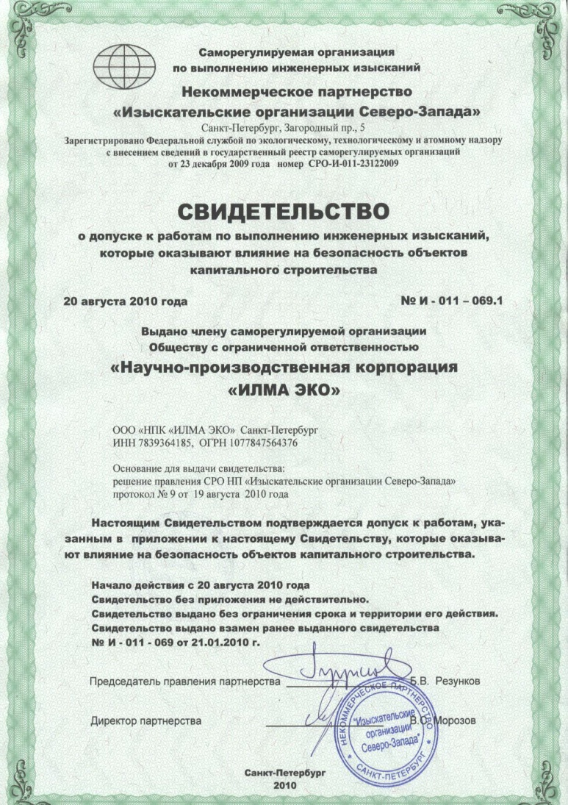
Разработка проектной документации
Проекты рекультивации загрязненных территорий;
Проекты очистки и восстановления почв и грунтов;
Проекты ликвидации (демонтажа, сноса) зданий и сооружений;
Проекты производства работ (ППР) и проекты организации строительства (ПОС);
Разработка природоохранной документации:
  Разделы проектной документации «Мероприятия по охране окружающей среды в период строительства и в период эксплуатации»;
  Проекты организации и сокращения санитарно-защитных зон;
  Экологическое обоснование хозяйственной деятельности;
  Технический регламент по обращению со строительными отходами;
  ПНООЛР, ПДВ, паспорт отходов, свидетельства об отнесении к классу опасности отхода, ТУ, подготовка материалов для лицензирования деятельности по обращению с отходами.
  ООО НПК «ИЛМА ЭКО» является членом СРО в области проектирования и в области инженерно-экологических изысканий.

Slide 4
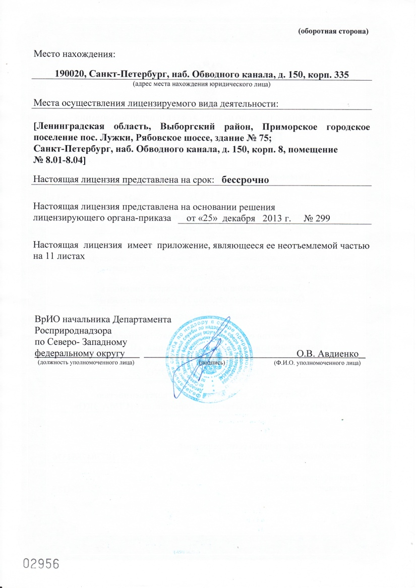
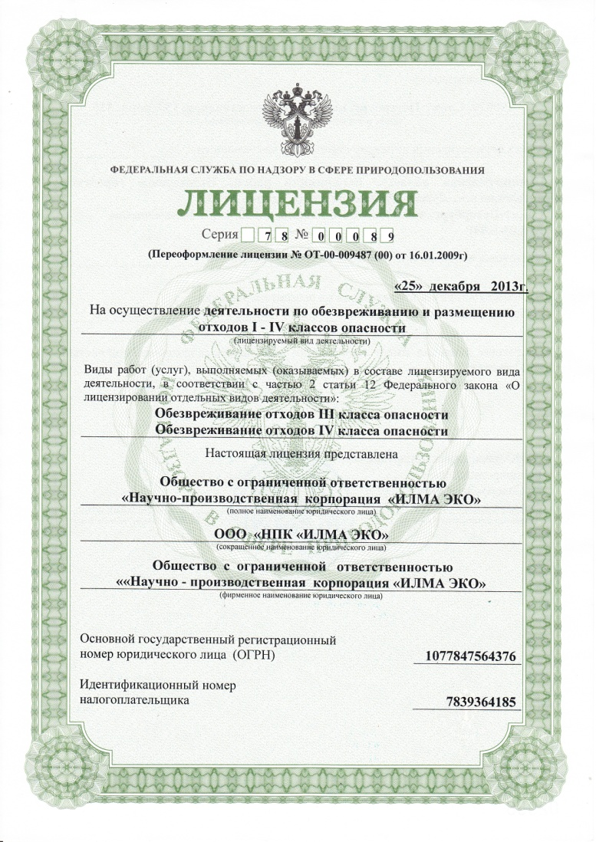
Обращение с опасными отходами 3-4 классов; обезвреживание и понижение класса опасности отходов с применением современных технологий.
Мы предлагаем:
Вывоз грунта после проведения землеройных работ;
Вывоз отходов (строительных, промышленных, крупногабаритных и т.д.);
Утилизация бытового мусора и отходов производства
В наши услуги входит:
Обезвреживание отходов с понижением класса опасности;
Транспортировка отходов до места их размещения;
Утилизация (отходы разных типов) на полигонах ТБО;
Вывоз строительного мусора;
Профессиональная консультация по вопросам обращения с опасными отходами 1-5 классов .

Slide 5
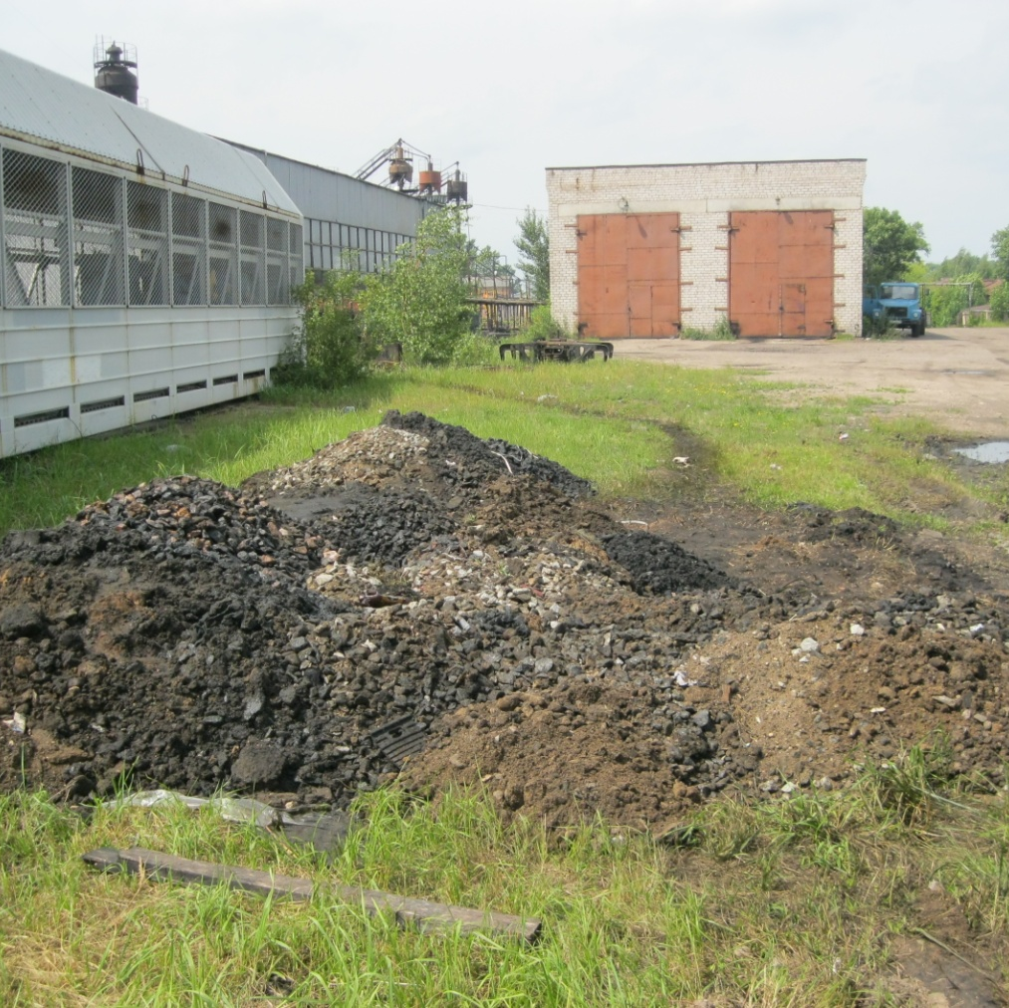
Разработка технологий обезвреживания и очистки
Рекультивация загрязненной территории
Научные исследования НПК «ИЛМА ЭКО» стали основой для создания новейшей экотехнологии, основанной на применении комплексных систем биоремедиации, которые включают в себя использованние отечественных биопрепаратов и биосорбентов, биогелей, а так же высшей растительности.
НПК «ИЛМА ЭКО» выполняет полный комплекс технологических мероприятий от проектных изысканий до очистки и восстановления загрязненных промышленных территорий, обезвреживания шламов.
Технология биоремедиации имеет положительное заключение Государственной экологической экспертизы ФС Ростехнадзора Российской Федерации.

Slide 6


Научный поиск - основа успеха
На базе ООО «НПК «ИЛМА ЭКО» создан и успешно работает биотехнологический отдел, призванный обеспечить качественное выполнение биоремедиационных проектов фирмы. Высоко квалифицированные специалисты, обширная материально-техническая база, позволяют решать многочисленные экологические задачи. В настоящее время в отделе активно ведется разработка и успешное внедрение новых методов очистки и восстановления загрязненных различными органическими и неорганическими токсикантами почв и грунтов, промышленных и природных вод.
Работы сотрудников отдела публикуются в отечественных и зарубежных изданиях, имеются патенты.

Slide 7
Обезвреживание и дезодорация участков под действующими эстакадами от органического загрязнения биопрепаратами
Территория эстакад дезинфекционно-промывочной станции (до зачистки)
Зачистка эстакад от загрязнения с последующем перемещением на площадку обезвреживания
Вид эстакад после механической зачистки
Обработка остаточных загрязнений по технологии биоремедиации

Slide 8
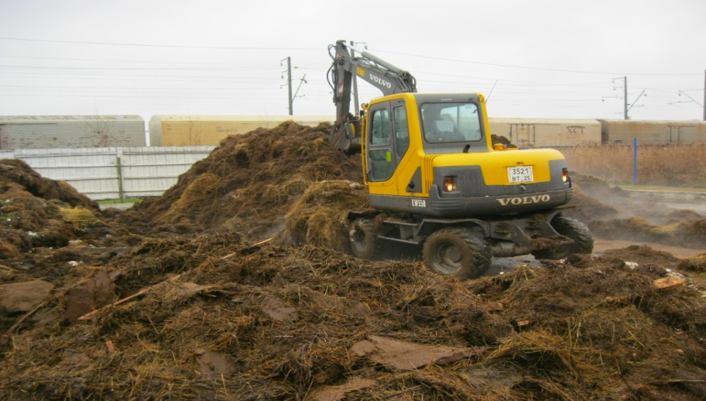
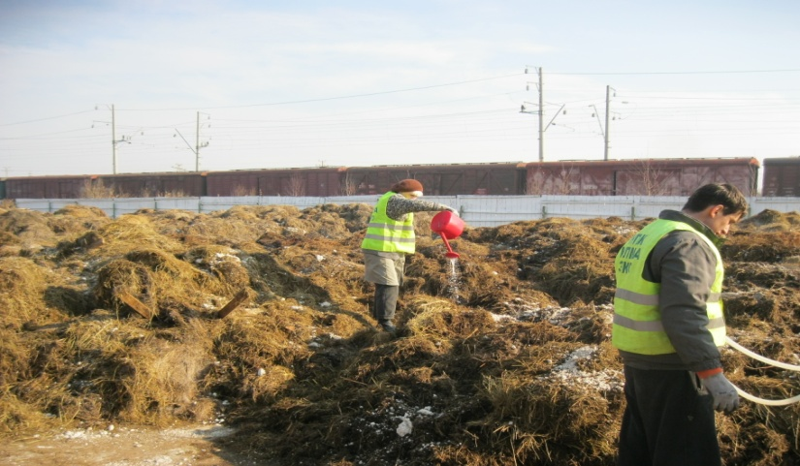
Обезвреживание органических отходов на площадках
Биопрепарат «Биоцен» содержит высоконцентрированный комплекс живых естественных термофильных аэробных микроорганизмов и натуральных ферментов - внеклеточных белков обладающих способностью к расщеплению органических субстратов: целлюлозы, лигнина, кератина, жиров, растительных волокон. В состав биопрепарата также входят отобранные штаммы бактерий антипатогенов – антагонистов патогенной микрофлоры Escherichia coli, которые сокращают сроки выживаемости патогенной микрофлоры и гельминтов. Препарат «БИОЦЕН» не токсичен, безопасен для человека и окружающей среды, соответствует 4 классу опасности, прошел санитарно-гигиеническую с экспертизу Федеральной службы Роспотребнадзора (Экспертные заключения №78.01.06.929.П.4176;№ 78.01.06.929.Т.4207).
После обезвреживания отходов естественного происхождения биопрепаратом «Биоцен» отходы могут быть использованы как смешанные (Соломонавозные компосты - ГОСТ Р 53042-2008. Органические удобрения. Термины и определения) компосты, которые следует вносить под пропашные культуры, при закладке и перезалужении лугов и пастбищ, а также при окультуривании мелиорированных земель.
Биообработка органических отходов содержания животных (подстилочный навоз) с применением биопрепарата «Биоцен», предназначенного для ускорения процессов переработки на площадках временного складирования.
Отходы, обезвреженные по технологии «БИОЦЕН» можно безопасно использовать как смешанный компост.

Slide 9
Очистка загрязненного углеводородами грунта
Сборка ферментационной секции мобильного комплекса (МКМ) для активации биопрепаратов
Организация систем скважин для аэрирования загрязненной территории
Продувка загрязненного почвенного слоя с помощью системы пористого воздуха мобильного комплексного модуля (МКМ)
Нагнетание суспензии биопрепарата в толщу грунта

Slide 10
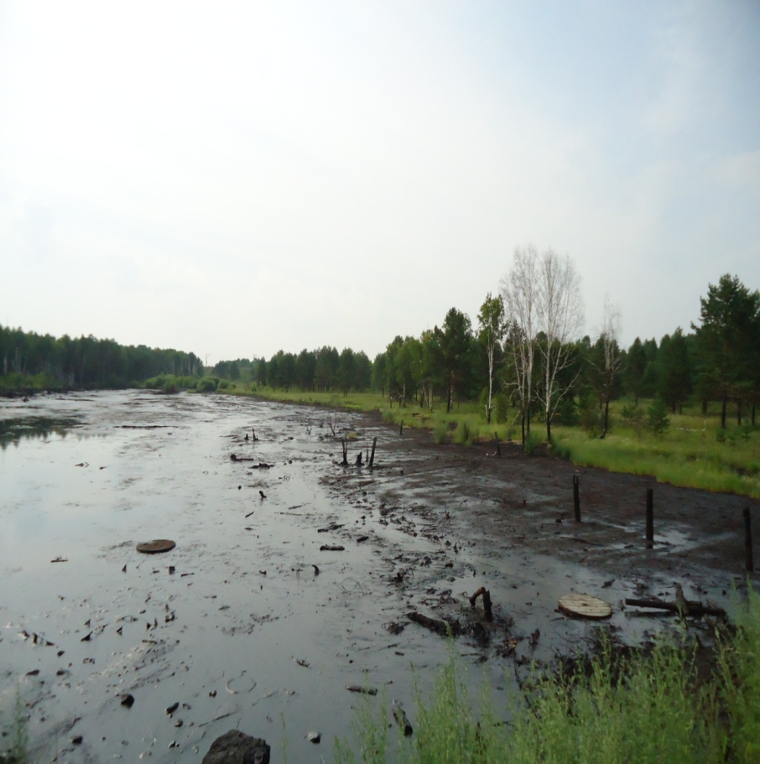
Рекультивация и биоремедиация почв
Нашей компанией разрабатываются проекты рекультиваций нефтесодержащих почв и проводится весь комплекс работ по ликвидации загрязнений почв и грунтов нефтепродуктами. Нами применяются эффективные технологии биологической очистки. Безусловное преимущество применения биологических методов очистки - отсутствие вторичного загрязнения, мягкое воздействие на природные объекты, достаточно низкие затраты на проведение рекультивационных мероприятий, при этом исходная концентрация нефтезагрязнений в почве может достигать 20%, (20 0000 мг/кг почвы).
ООО "НПК "ИЛМА ЭКО" проводит рекультивацию почв, загрязнённых различными токсикантами (на месте загрязнения, очистка на временных площадках рекультивации с использованием новейших микробных препаратов семейства БАК).
Территория загрязненная смесью нефтепродуктов и полиароматических углеводородов
Технология рекультивации имеет положительное заключение Государственной экологической экспертизы ФС Ростехнадзора

Slide 11
Химический анализ полициклических ароматических углеводородов в процессе рекультивации
№ | Наименование ПАУ | 173S
п/п |  | мкг/кг
1 | Нафталин | 166,4
2 | Аценафтилен | 77,9
3 | Аценафтен | 11,4
4 | Флуорен | 131,2
5 | Фенантрен | 474,3
6 | Антрацен | 40
7 | Флуорантен | 416,2
8 | Пирен | 466,1
9 | Бенз[а]антрацен | 93,7
10 | Хризен | 47,4
11 | Бенз[b]флуорантен | 83,7
12 | Бенз[k]флуорантен | 15,6
13 | Бенз[а]пирен | 79,6
14 | Дибенз[a,h]антрацен | 8,8
15 | Бенз[g,h,i]перилен | 5,2
16 | Индено[1,2,3-cd]пирен | 21
 | Сумма, мкг/кг | 2138,5
№ | Наименование ПАУ | 174S
п/п |  | мкг/кг
1 | Нафталин | 29,2
2 | Аценафтилен | 54,2
3 | Аценафтен | <0,01
4 | Флуорен | 10,1
5 | Фенантрен | 38,8
6 | Антрацен | 12,2
7 | Флуорантен | 34,3
8 | Пирен | 40,6
9 | Бенз[а]антрацен | 10,9
10 | Хризен | 26,2
11 | Бенз[b]флуорантен | 29,9
12 | Бенз[k]флуорантен | 12,8
13 | Бенз[а]пирен | 42,1
14 | Дибенз[a,h]антрацен | 7,4
15 | Бенз[g,h,i]перилен | 3,1
16 | Индено[1,2,3-cd]пирен | 11,8
 | Сумма, мкг/кг | 363,6
До обработки (исходный)
После обработки Биопрепаратом

Slide 12
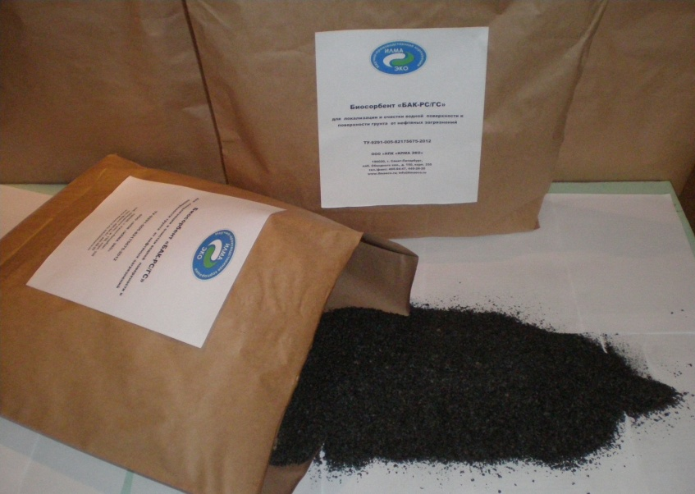
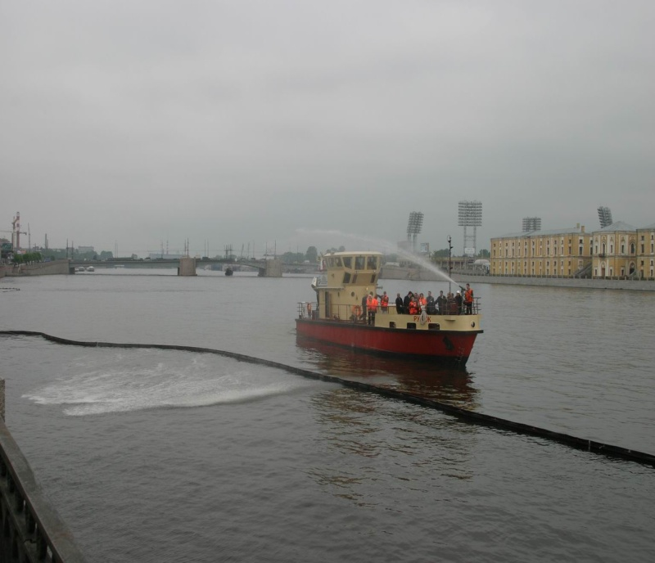
Очистка акваторий от нефтяных загрязнений с помощью биосорбента «БАК-РС/ГС»
  Биосорбент «БАК – РС/ГС» предназначен для локализации, сбора и очитки водной поверхности и почвы от нефти, нефтепродуктов и других жидких углеводородов при чрезвычайных ситуациях - при ликвидации техногенных загрязнений нефтепродуктами, а также может быть использован как фильтрующие загрузки очистных сооружений: автомоек, ливневых и промышленных стоков различных предприятий.
  Экспертное заключение № 78.01.06.929.П.1085
ООО «НПК «ИЛМА ЭКО» совместно с ЦКБ МТ «Рубин» (Санкт-Петербург) проводят испытания биосорбента на р.Нева. С помощью установки, разработанной ЦКБ МТ «Рубин», биосорбент наносится на проливы нефтепродуктов на акватории Невы

Slide 13
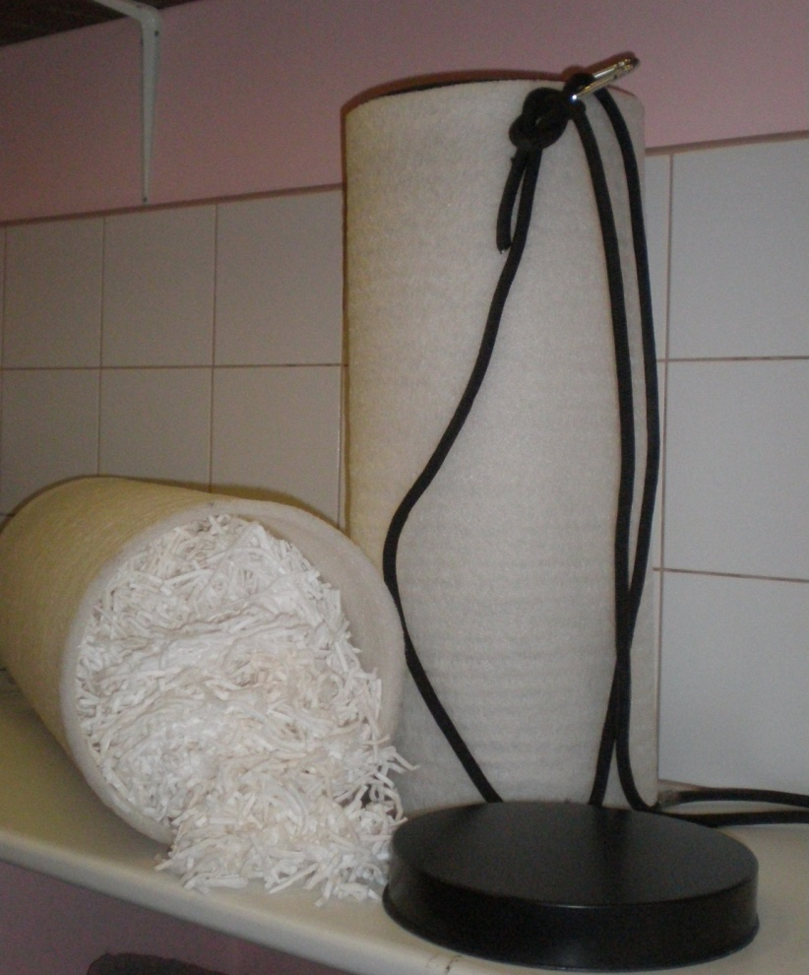
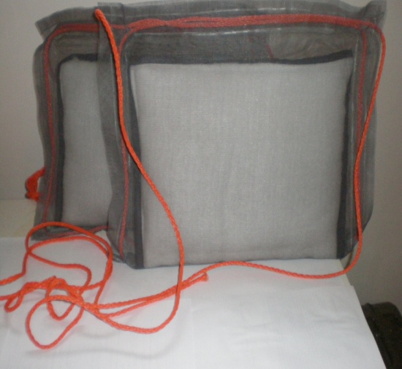
Сбор и удаление нефтезагрязнений с использованием сорбционных изделий
НПК «ИЛМА ЭКО» успешно применяет технологии ликвидации нефтезагрязнений с использованием нетканных материалов в виде туб, биоподушек, салфеток и бонов, эффективно сорбирующих весь спектр нефтепродуктов.
Сорбирующие изделия предлагаемые нашей компанией предназначены для:
локализации и поглощения пятен проливов нефти и нефтепродуктов на водных и твердых поверхностях при ликвидации разливов нефти на воде и почве;
локализации разлитых нефтепродуктов в производственных помещениях, в труднодоступных местах (пол хранилища, палуба судна, кузов автомобиля и др.);
устранения подтеков от течей при работе технологического оборудования;
образования защитного барьера вокруг оборудования, которое служит потенциальным источником разлива нефтепродуктов (масло, и др.).
ликвидации отдельных скоплений нефти (нефтепродуктов) в труднодоступных местах (технологических ямах, колодцах, канализации и др.)
Биосорбирующие подушки и тубы предназначены для постоянного и долговременного сбора и удаления нефтепродуктов в ливневых системах и колодцах.
Все предлагаемые товары прошли санитарно-эпидемиологическую экспертизу.

Slide 14
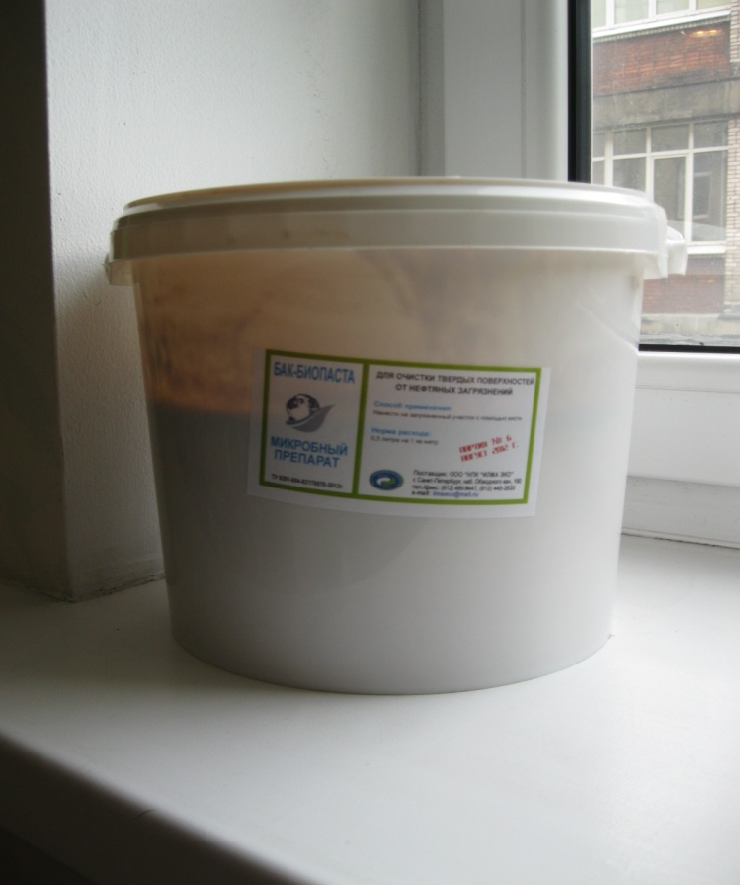
Очистка поверхностей от нефтяных загрязнений
Замер летучих соединений в колодце
Обработка поверхности колодца
Вид обработанной поверхности
  Микробный препарат «БАК – Биопаста» для очистки асфальтированных, бетонных, железобетонных поверхностей от нефтяных загрязнений (замазученные колодцы, эстакады, набережные и т.д.).
Выполнение обработки загрязненной поверхности колодца

Slide 15
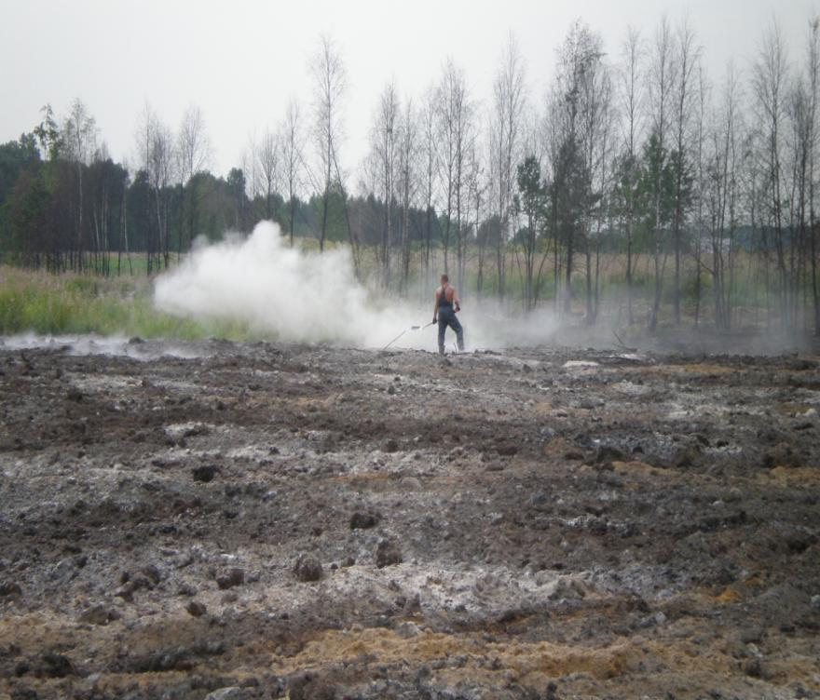
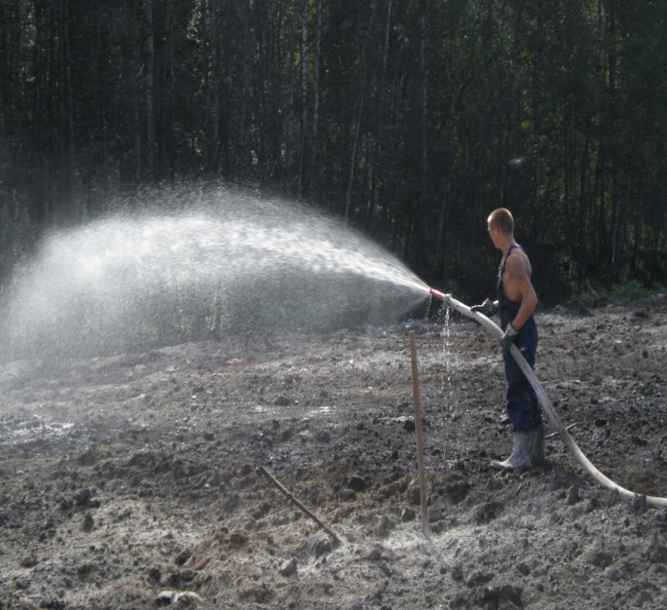
Очистка почвы с применением технологии биоремедиации, после аварийного разлива дизельного топлива на продуктопроводе в Ленинградской области.
Внесение биогенных элементов, стабилизаторов и активаторов процесса биоремедиации.
Биообработка аварийного участка препаратом-деструктором

Slide 16
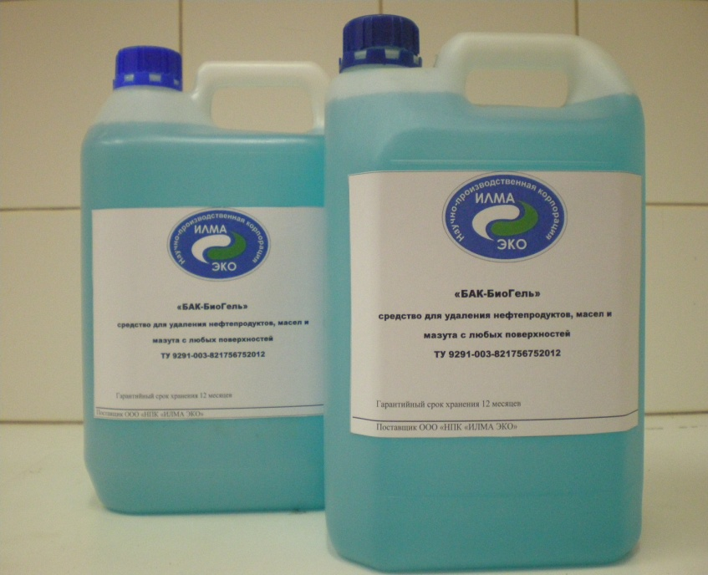
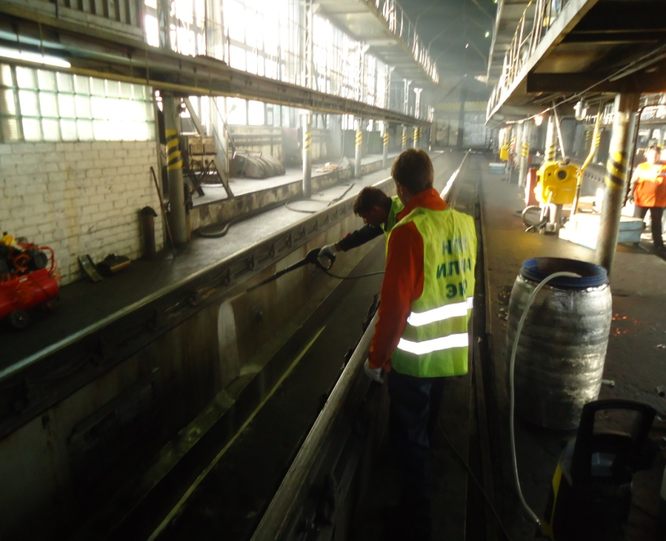
Очистка твердых покрытий и поверхностей от углеводородных (нефтяных) соединений, при проливах, перекачке, перевозке, эксплуатации продуктопроводов
Биопрепарат «БАК-БиоГель» представляет собой гель комбинированного состава. В него, помимо эффективных углеводородокисляющих микроорганизмов в высокой концентрации, входят питательные и эмульгирующие вещества, обеспечивающие быстрое диспергирование загрязнения и создающие благоприятные условия для жизнедеятельности заселяемой микрофлоры. Его эффективность основана на интегральном воздействии на углеводороды, что делает их доступными для воздействия нефтеокисляющих микроорганизмов.
Экспертное заключение № 78.01.06.929.П.1089
Обработка «БАК-БиоГелем» смотровой ямы пункта технического осмотра локомативов (ПТОЛ)

Slide 17
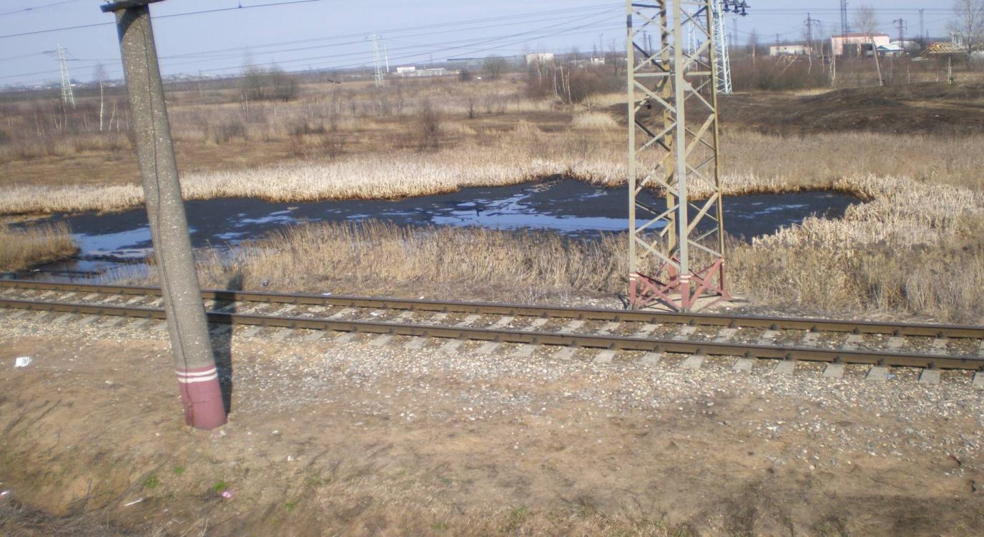
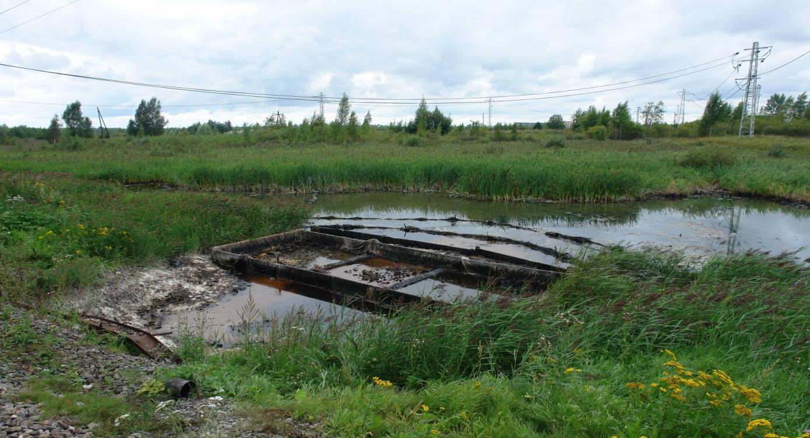
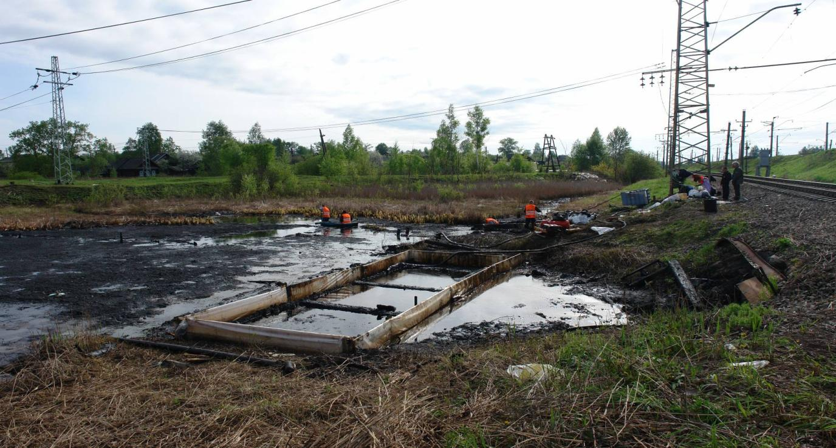
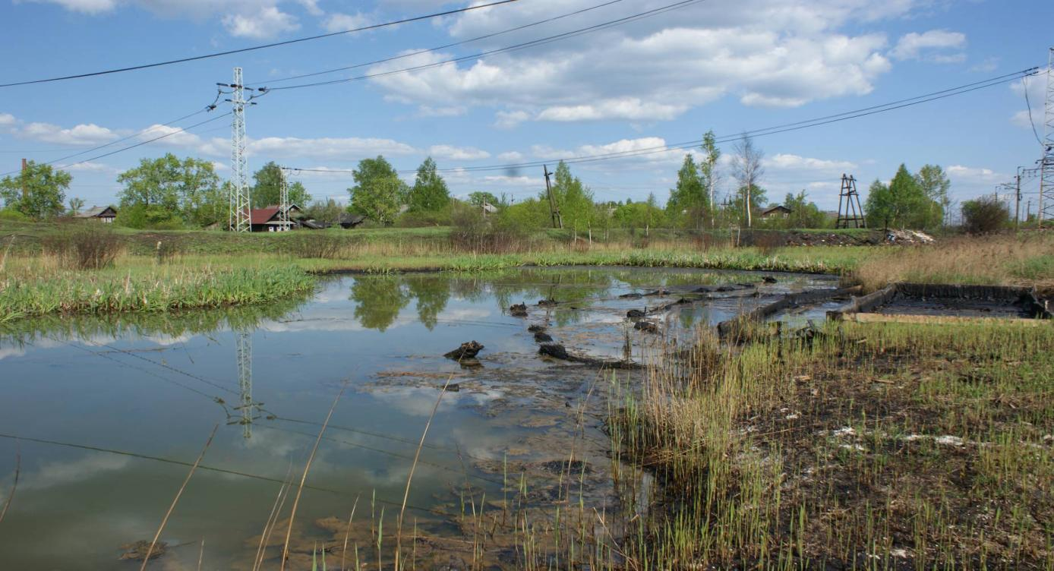
Ликвидация нефтезагрязнений на акваториях.
Треугольное озеро, железнодорожная станция Бологое.
Установка нефтеуловителя и механический сбор нефтезагрязнений
Результаты био- и фиторемедиации Треугольного озера

Slide 18
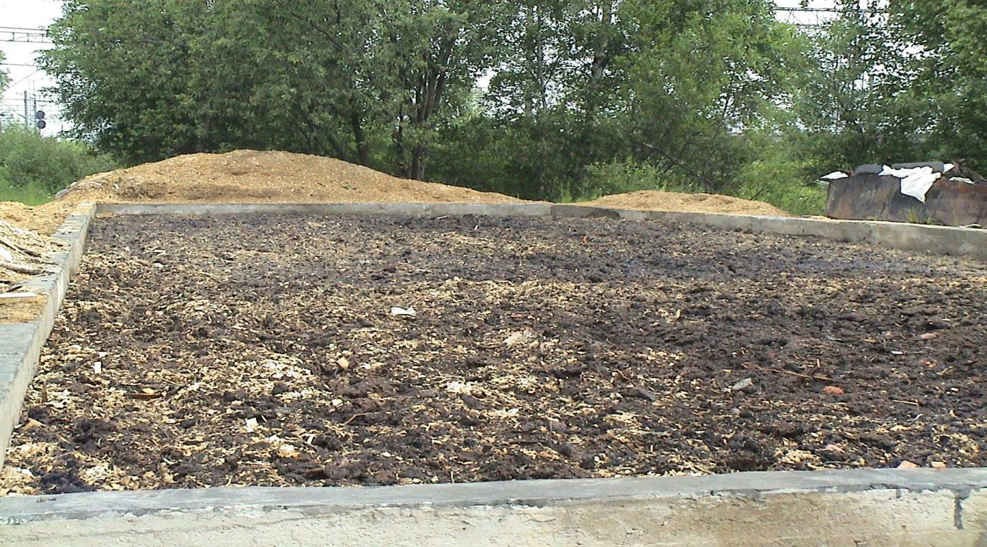
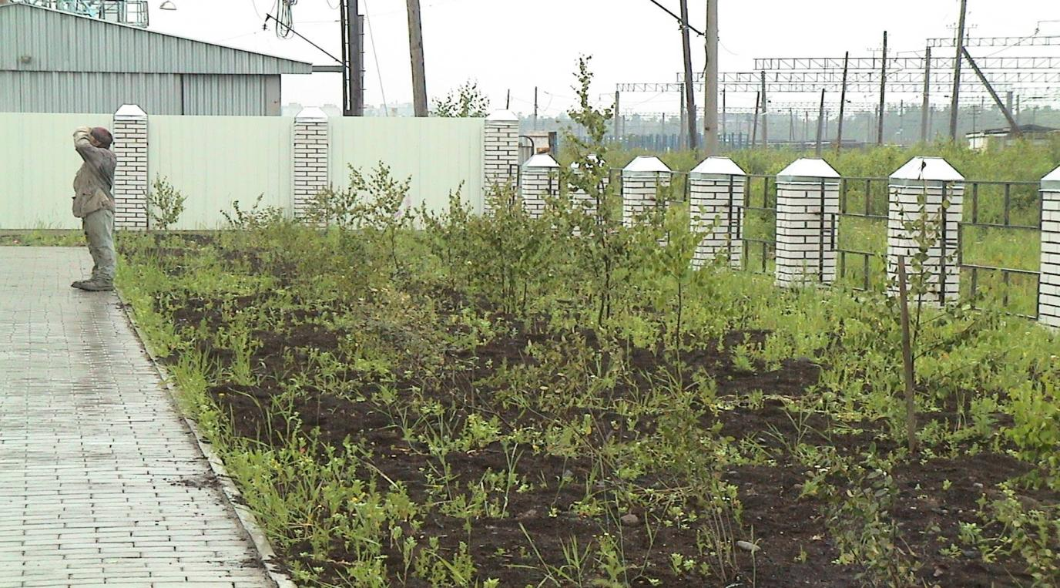
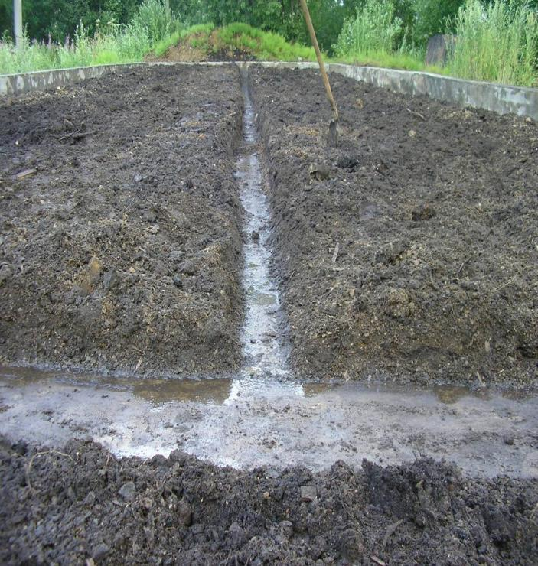
Осуществление биоремедиации замазученных грунтов на площадке рекультивации
Обезвреженный почвогрунт используется для планировки территории станции.
Биоремедиация замазученных грунтов на пложадке рекультивации.
Динамика уменьшения концентрации нефтепродуктов в почве

Slide 19
Перечень выполненных работ на объектах Октябрьской железной дороги в 2012-2011 годах.
2012 год.
Зачистка территории ремонтного локомотивного депо, обезвреживание загрязненного грунта, ст.Бологое (ТЧ-3)
Обезвреживание нефтезагрязненных грунтов на территории ремонтного локомотивного депо, г.Кемь (ТЧ-29)
Обезвреживание нефтезагрязненных грунтов на территории кемского ремонтного локомотивного депо. Г.Медвежьегорск (ТЧ-29)
Обезвреживание нефтезагрязненных грунтов на территории ремонтного локомотивного депо г.Петрозаводск (ТЧ-24)
2011 год.
Сбор, размещение, обезвреживание грунтов загрязненных нефтепродуктами СПб-Сортировочный-Московский ремонтное локомотивное депо (ТЧ-7)
Сбор, размещение, обезвреживание грунтов загрязненных нефтепродуктами СПб-Сортировочный-Витебский ремонтное локомотивное депо (ТЧ-9)
Сбор, размещение, обезвреживание грунтов загрязненных нефтепродуктами г.Великие Луки Локомотивное депо (ТЧ-33)
Сбор, размещение, обезвреживание грунтов загрязненных нефтепродуктами г.Волхов, Локомотивное депо (ТЧ-16)
Сбор, размещение, обезвреживание грунтов загрязненных нефтепродуктами г.Мурманск, ремонтное локомотивное депо Кандалакша (ТЧ-27)

